Slide 1
Мастер-класс
«Mind maps на уроках английского языка»
Подготовила
учитель иностранного языка
МБОУ Алексеевская СШ
Филина Ольга Юрьевна
апрель 2023 год

Slide 2
Цель мастер-класса:
Знакомство с технологией визуализации как средством формирования коммуникативной компетенции обучающихся на уроках английского языка, создание условий для профессионального самосовершенствования педагогов.
Задачи:
Рассказать, что такое «интеллект- карта», и как её использовать на уроках английского языка для формирования коммуникативной компетенции.
Обобщить материал по теме «интеллект- карты»,
Представить варианты учебных заданий с использованием «интеллект- карт» на уроках английского языка.

Slide 3
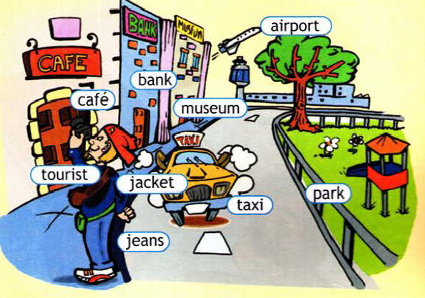
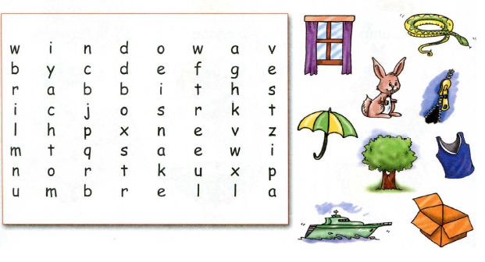
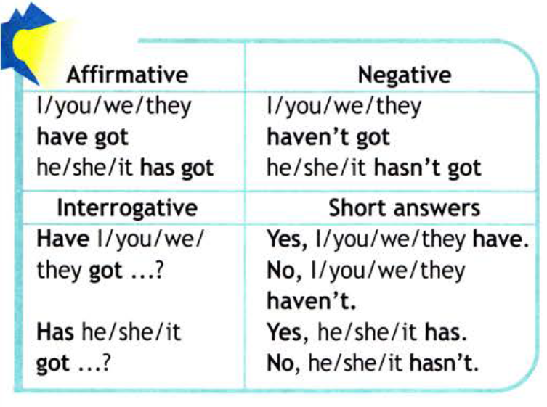
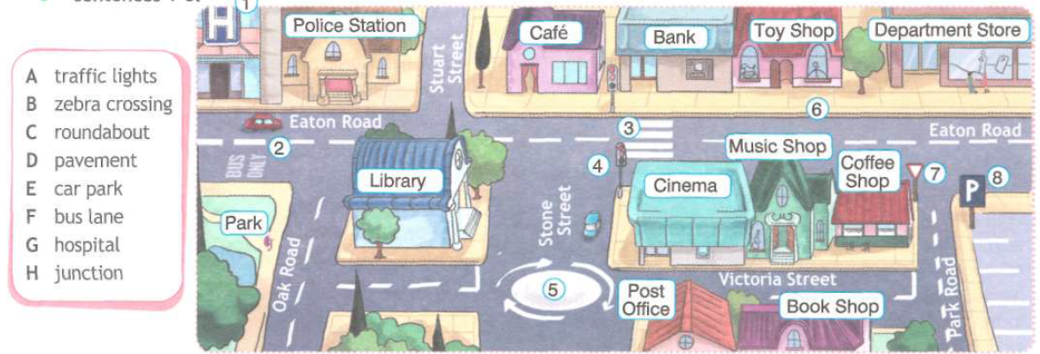

Slide 4

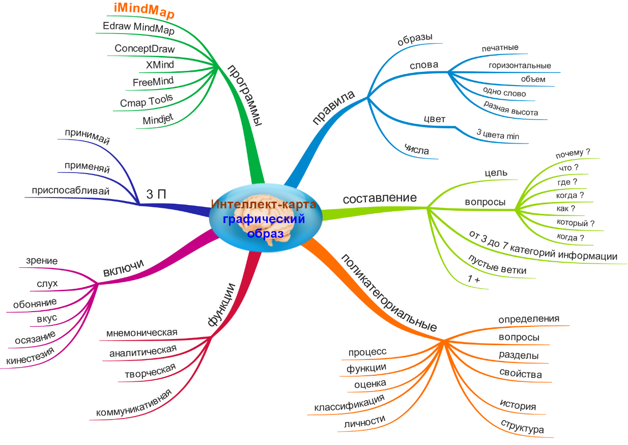

"mind" означает "ум", а слово "maps" —карты

Slide 5
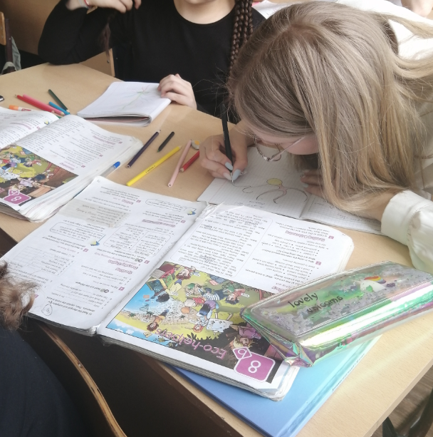
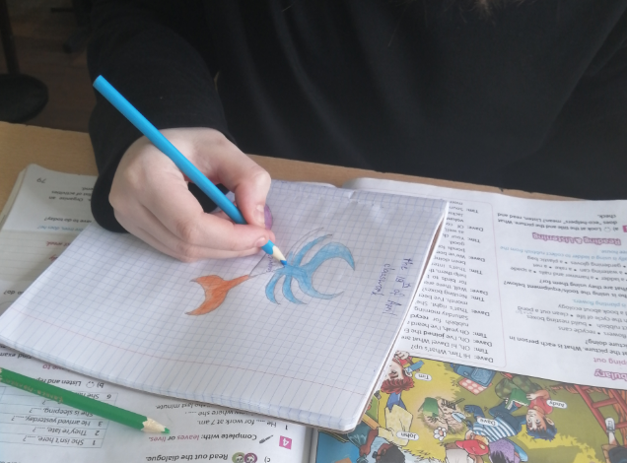
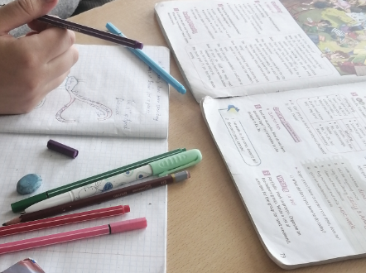

Slide 6
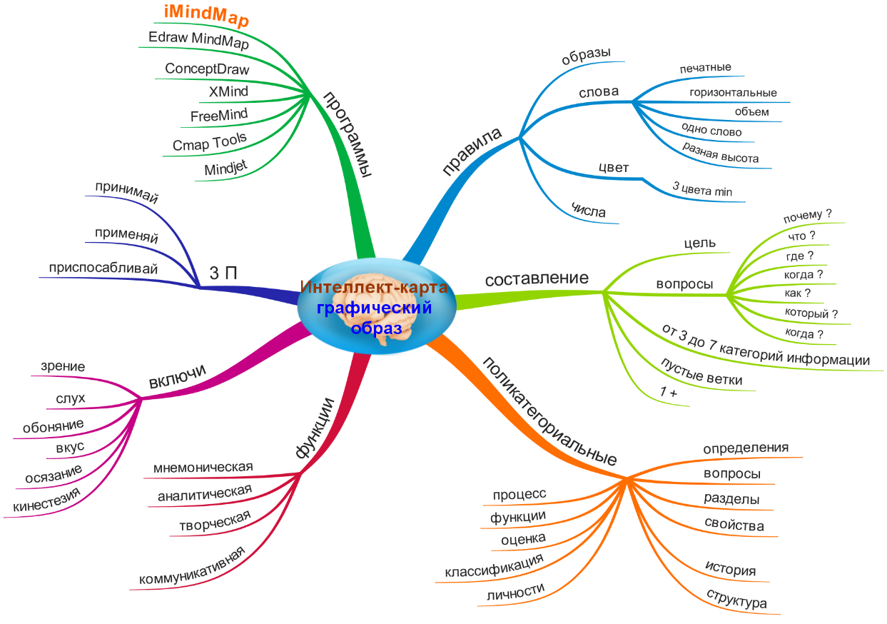
Правила создания интеллект-карт:

Slide 7
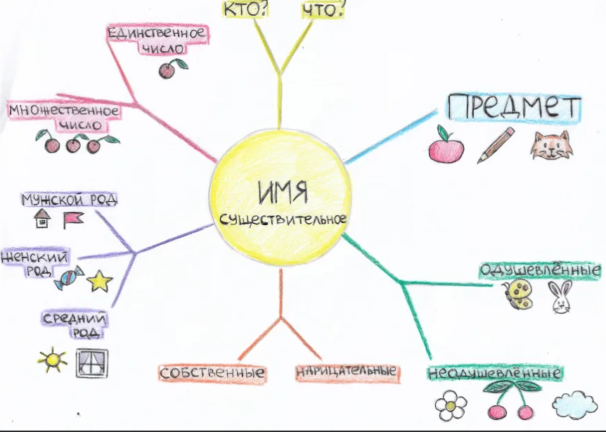
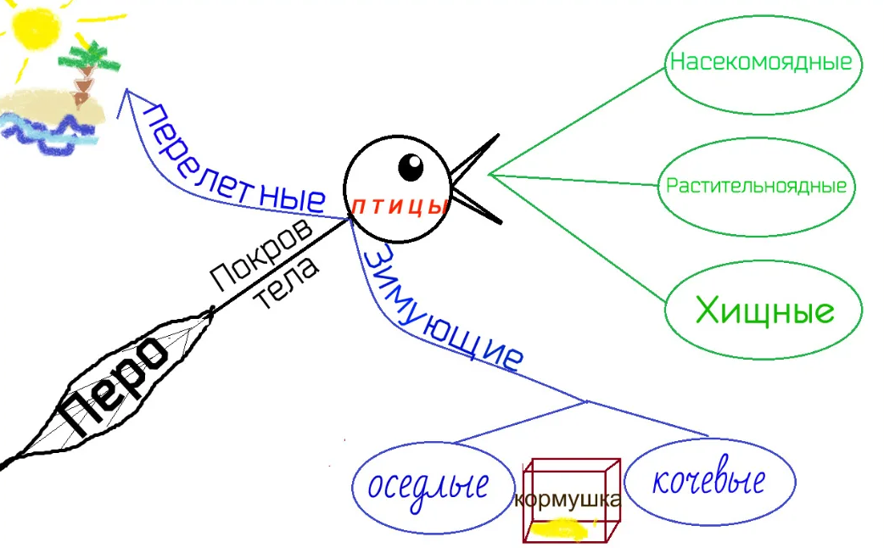
Добавить заголовок слайда 4

Slide 8
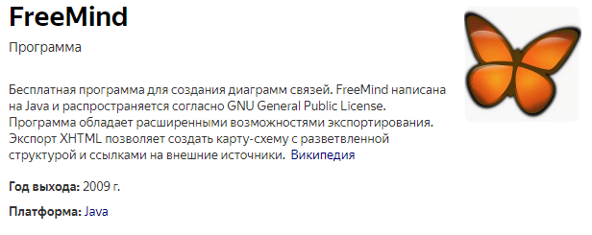
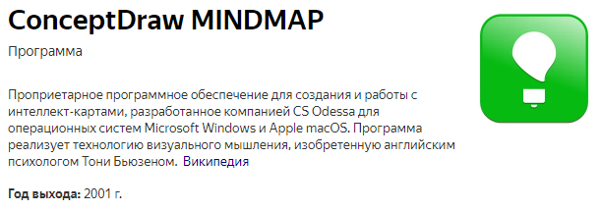
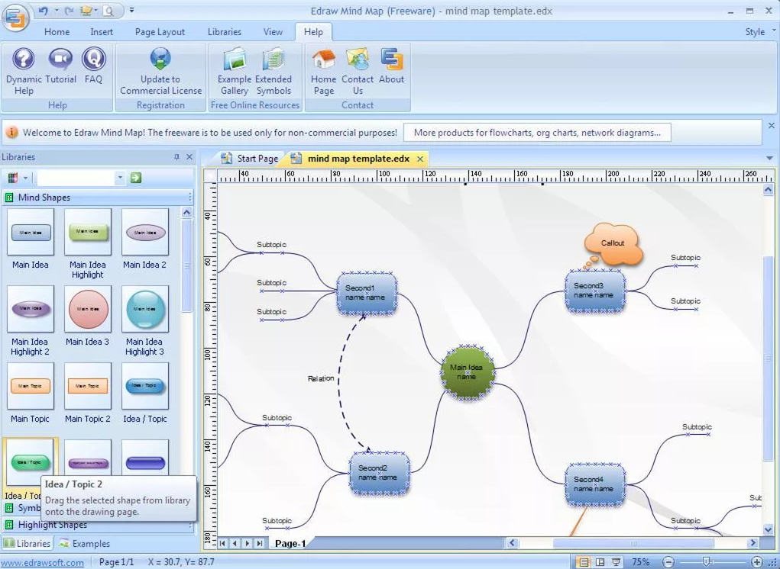

Slide 9
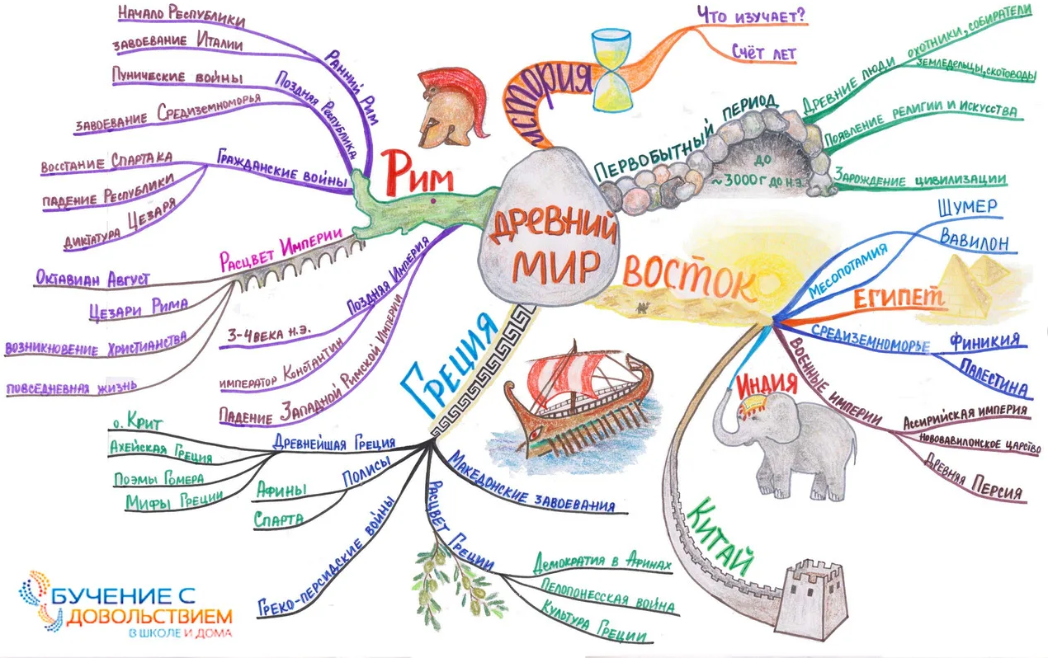
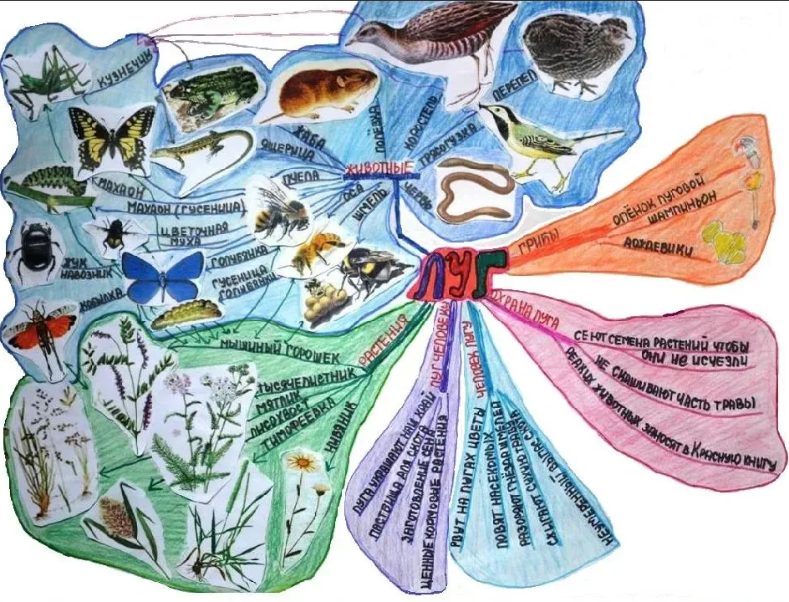
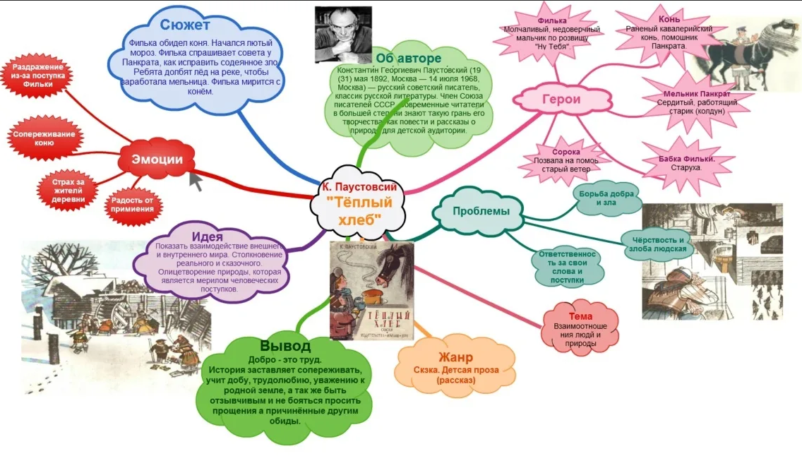

Slide 10
FOOD
1)Представьте центральный образ в виде рисунка или слова.
2) От центрального образа отведите ветви-ключевые слова и мысли
3) От толстых ветвей аналогично начертите более тонкие ветви, уточняющие основные мысли.
4) Используйте разные цвета фломастеров и карандашей.
5) Каждая ветвь должна содержать одно слово или мысль

Slide 11
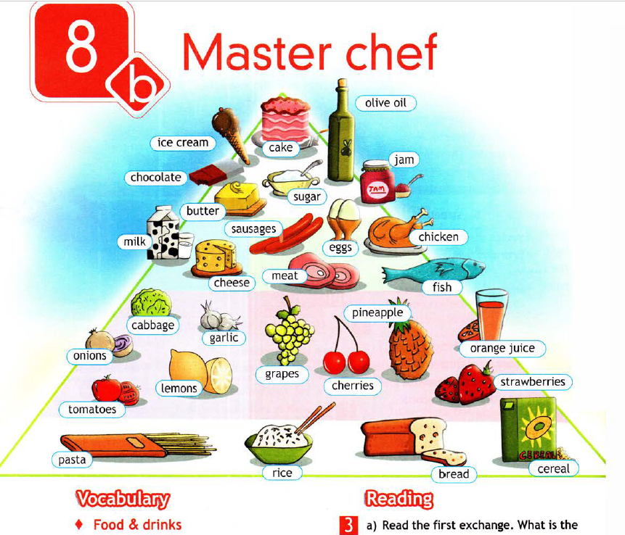
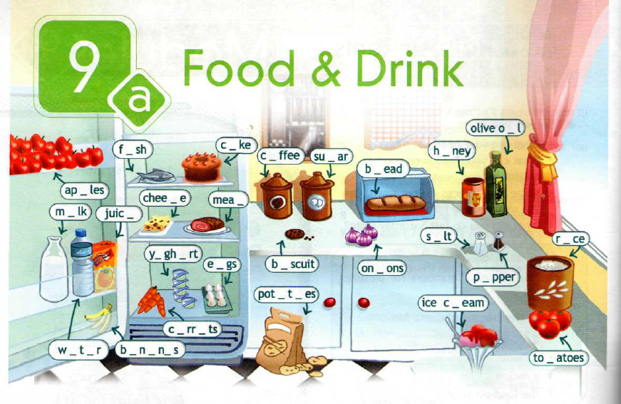
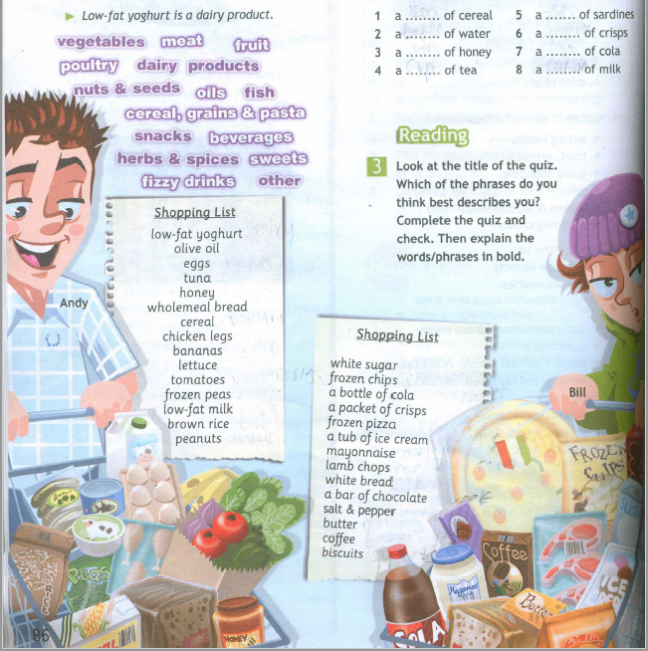

Slide 12
Рефлексия…..
3 2 1

Slide 13
СПАСИБО ЗА ВНИМАНИЕ И РАБОТУ!

